Slide 1

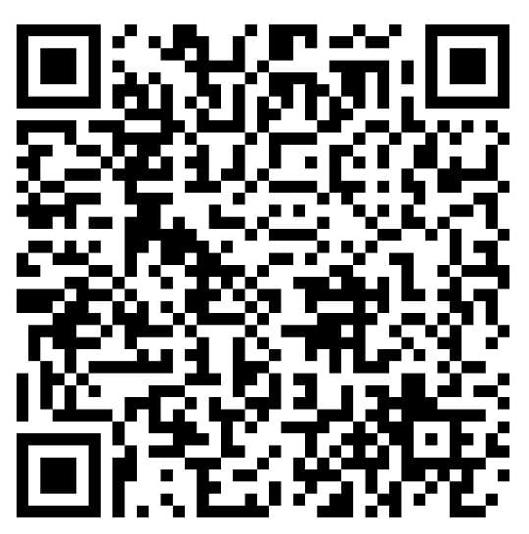
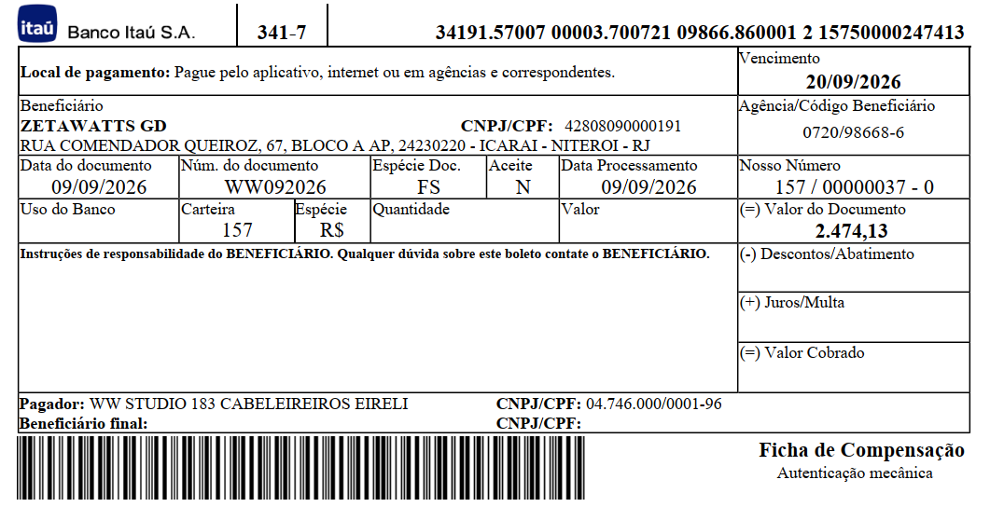
Mês de referência | Vencimento | Total a pagar
Agosto/2026 | 20/09/2026 | R$ 2.474,13
WW Studio 183 Cabeleireiros Eireli
Rua Gavião Peixoto, nº 183, l. 103, Icaraí, Niterói - RJ
CNPJ: 04.746.000/0001-96 Nº do cliente: 8087524
Chave pix: 42.808.090/0001-91
Nome: ZETAWATTS GD
Itens da fatura | Unidade | Quantidade | Valor unitário | Valor (R$)
Energia injetada ZetaGD | kWh | 2.347 | 1,20476 | 2.827,57
Adicional bandeira | kWh | 2.347 | 0,02564 | 60,18
Desconto ZetaGD |  | 12.5% |  | -353,45
Desconto Bandeira Amarela |  | 100% |  | -60,18
Total a pagar ZetaGD |  |  |  | 2.474,13
Desconto total |  |  |  | -413,62
Consumo (kWh) nos últimos 12 meses
Desconto ZetaGD (R$) nos últimos 12 meses
Você economizou nos últimos 12 meses
R$ 7.846,65

